Slide 1
日本語 JPN102
March 2, 2010
(Tuesday)

Slide 2
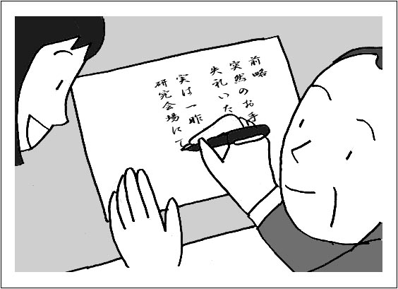
ぶんぽう４:Expressing manner of action or outcome of a change using the adverbial forms of adjectives and noun+に
かんじを 書きます。(to write Kanji)
+Adverbial forms
かんじを 上手に 書きます。(to write Kanji skillfully)

Slide 3
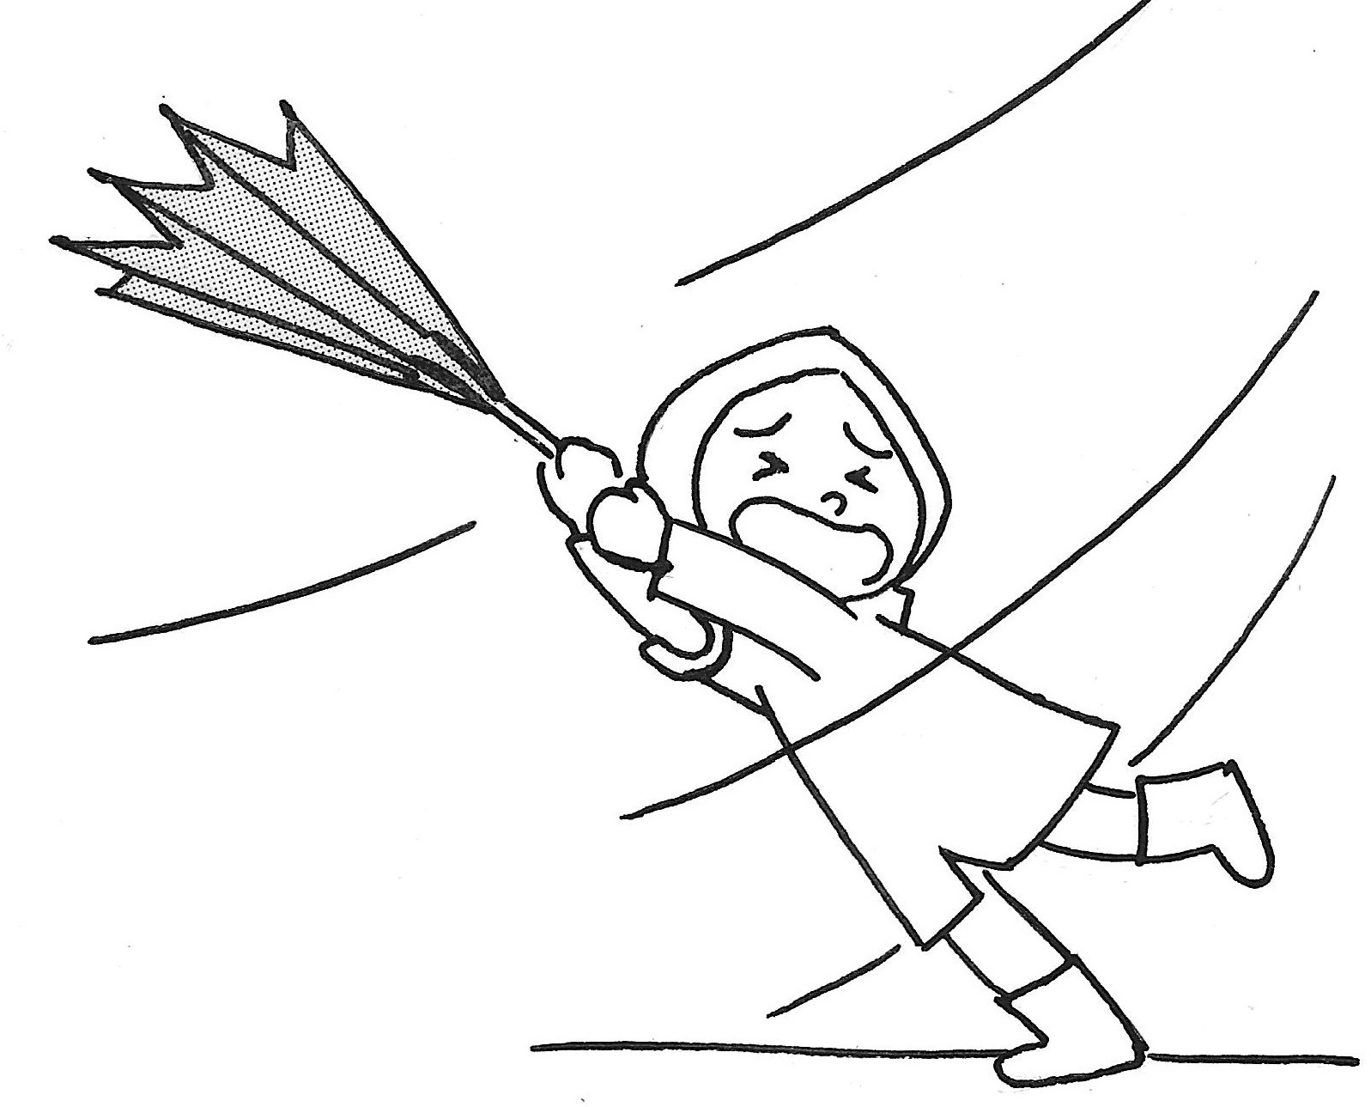
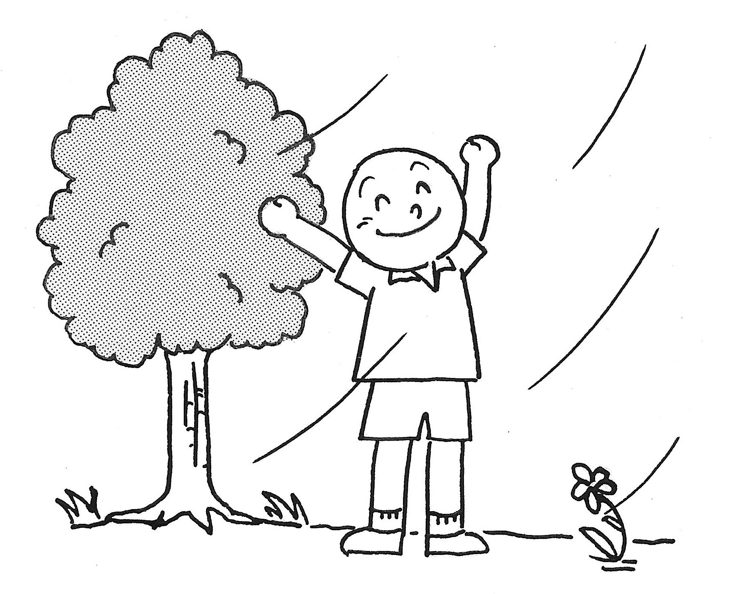
ぶんぽう４:Expressing manner of action or outcome of a change using the adverbial forms of adjectives and noun+に
かぜが ふく。(wind blows)
+Adverbial forms
かぜが つよく ふく。
(wind blows strongly)
かぜが やさしく ふく。
(wind blows gentluy)

Slide 4
ぶんぽう４:Expressing manner of action or outcome of a change using the adverbial forms of adjectives and noun+に
い-adjective stem+く
おもしろい おもしろく
はやい はやく
つよい つよく
な-adjective stem+に
しずかだ しずかに
きれいだ きれいに
上手だ 上手に

Slide 5
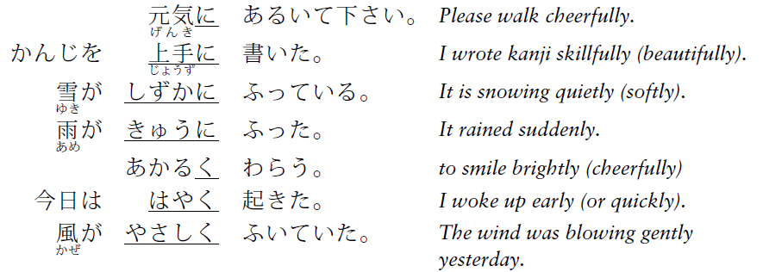
ぶんぽう４:Expressing manner of action or outcome of a change using the adverbial forms of adjectives and noun+に

Slide 6
ぶんぽう４:Expressing manner of action or outcome of a change using the adverbial forms of adjectives and noun+に
いい学生は．．．．．
朝、＿＿＿＿＿＿ 起きます。
日本語を ＿＿＿＿＿＿ 話します。
かんじを ＿＿＿＿＿＿＿ 書きます。
レクチャーを ＿＿＿＿＿＿＿ 聞きます。
？？あなたは いい学生ですか？？

Slide 7
ぶんぽう４:Expressing manner of action or outcome of a change using the adverbial forms of adjectives and noun+に
Work with a partner. Your partner first draws a face without showing it to you, then gives you directions on how to draw an identical face. Compare the two faces when you are done.
Example:
A: かおを大きく、まるく書いて。
B draws a big round face.
そして、目を小さく書いて。はなはみじかく書いて。
B draws small eyes and short nose.

Slide 8
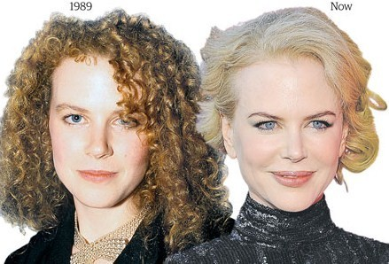
ぶんぽう４:Expressing manner of action or outcome of a change using the adverbial forms of adjectives and noun+に
Expressing outcome (to become)
きれいに なる (to become beautiful)
Adverbial form + なる

Slide 9
ぶんぽう４:Expressing manner of action or outcome of a change using the adverbial forms of adjectives and noun+に
Expressing outcome (to become)
Adverbial forms + なる
つよい つよく なる
あたたかい あたたかく なる
げんき げんきに なる
ゆうめい ゆうめいに なる
先生 先生に なる
大学いん生 大学いん生に なる

Slide 10
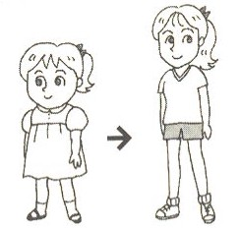
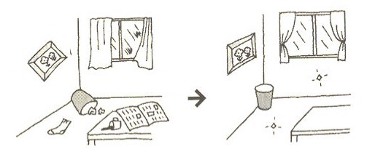
Expressing outcomes: Adj /N＋になる
こどもが大きくなりました。
へやがきれいになりました。

Slide 11
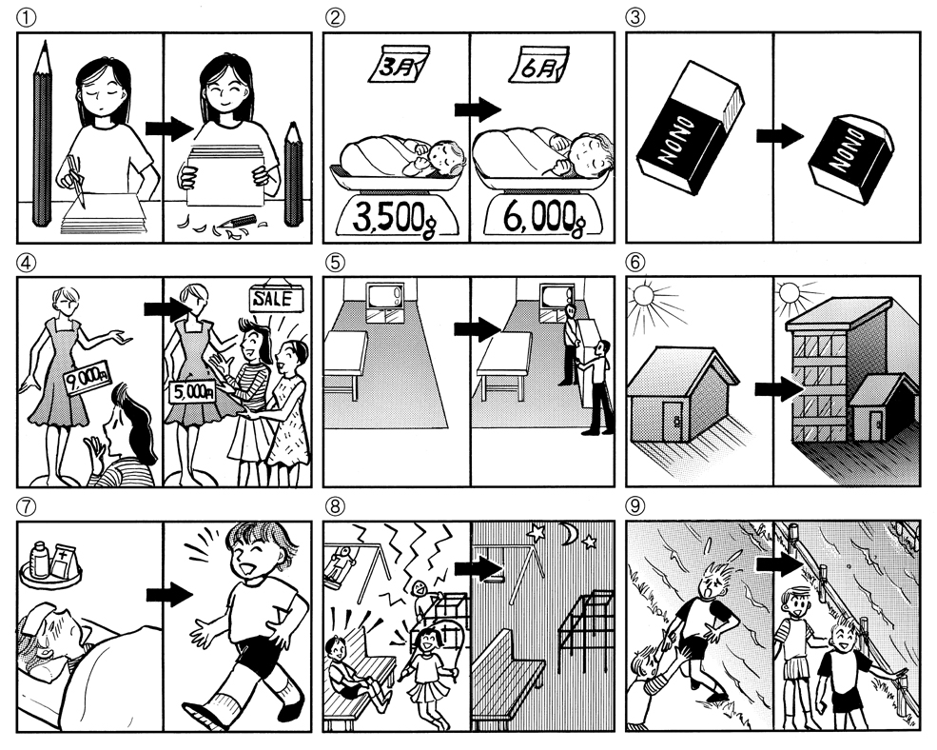
～が～くなる (いadj.) ～が～になる (なadj.)

Slide 12
話しましょう
大学生は、いつ ひまになりますか。
将来（しょうらい）何になりたいですか。
子供の時は何になりたかったですか。
あなたはお父さん／お母さんになりたいですか。何さいごろ、なりたいですか。
日本語のじゅぎょうはむずかしくなりましたか。
日本語が上手になりましたか。

Slide 13
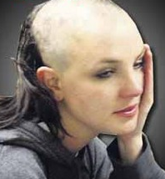
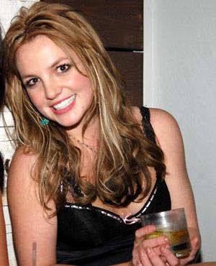
ぶんぽう４:Expressing manner of action or outcome of a change using the adverbial forms of adjectives and noun+に
Expressing a change of state
かみを
みじかく
してください
Adverbial form + する
かみが みじかく なりました

Slide 14
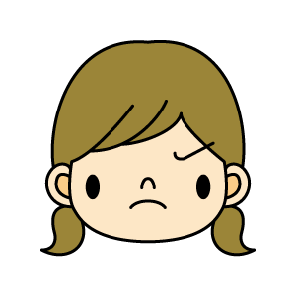
ぶんぽう４:Expressing manner of action or outcome of a change using the adverbial forms of adjectives and noun+に
は～い。きれいに
します。
へやを きれいに
してください！

Slide 15
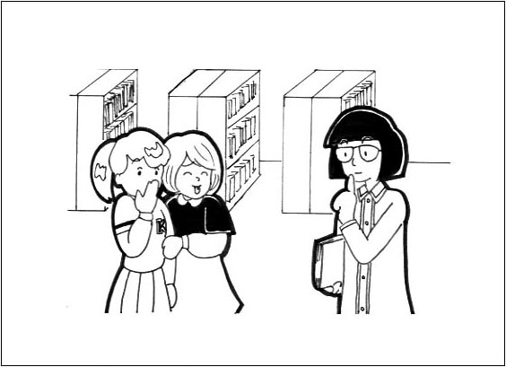
どんなリクエストをしますか。
子どもがとしょかんで、大きいこえで話しています。
ルームメートはぜんぜんそうじをしません。
クイズがむずかしいです。
じゅぎょうがながいです。
しゅくだいが多いです。
Adj. + て
て下さい
て下さいませんか

Slide 16
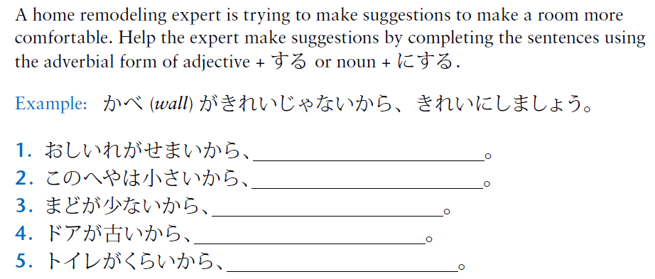
P207 Activity 4
ひろくしましょう。
大きくしましょう。
多くしましょう。
新しくしましょう。
あかるくしましょう。

Slide 17
P207 Activity 5
Discuss the results of the remodeling performed in Activity4.
Example:
かべがきれいじゃないから、きれいにしましょう。
→かべをきれいにしたので、へやがあかるくなりました。
おしいれがせまいから、ひろくしましょう。
このへやは小さいから、大きくしましょう。
まどが少ないから、多くしましょう。
ドアが古いから、新しくしましょう。
トイレがくらいから、あかるくしましょう。

Slide 18
ぶんぽう5:Expressing uncertainty using ～でしょう, ～かもしれない, and ～かも
Expressing uncertainty
(plain form)でしょう／だろう Probably, I suppose
(plain form) かもしれない might
(plain form) ～かな I wonder (casual speech)

Slide 19
Plain form＋でしょう Probably
～でしょう／だろう (Probably, I suppose)

Slide 20
Plain form＋でしょう Probably
1.Tanaka-san will probably go to Japan next year.
田中さんは 来年日本へ 行くでしょう。
2. That apartment was probably expensive.
あの アパートは 高かったでしょう。
3. Mr. Tanaka probably called his teacher, because he was absent from the class today.
田中さんは今日クラスを休んだから、
先生ににでんわをかけたでしょう。

Slide 21
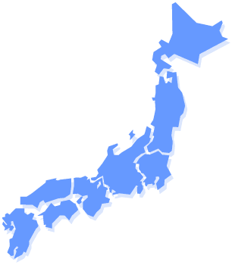
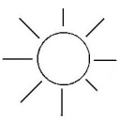
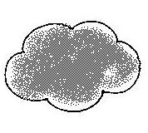
〜でしょう is often used in weather forecasts.
さっぽろ
・
おおさか
15/20
0%
18/26
90%
・
とうきょう
・
・
なごや
17/25
10%
17/26
80%
あしたのさっぽろのてんきは＿＿＿＿でしょう。
さいてい気温は＿＿＿で、さいこう気温は＿＿＿でしょう。
さっぽろでは雨が＿＿＿＿＿＿でしょう。

Slide 22
Plain form＋でしょうか Polite question
今何時ですか。
まきの先生はどこですか。
日本語二年生は、むずかしいですか。
明日の天気はどうですか。
でしょうか。
でしょうか。
でしょうか。
でしょうか。

Slide 23
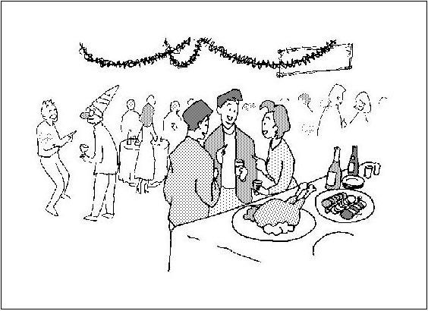
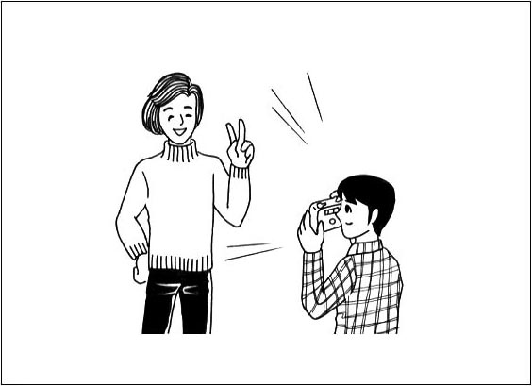
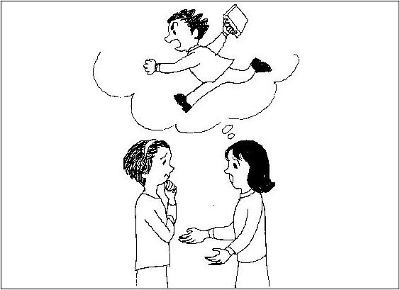
Plain form＋かもしれない might
～かもしれない(might)
A:あの人は日本人でしょうか。
B:しゃしんをとっているから、
日本人かもしれませんよ。
A:田中さんはパーティーに
来るでしょうか。
B:いそがしそうですから、
来ないかもしれませんよ。

Slide 24
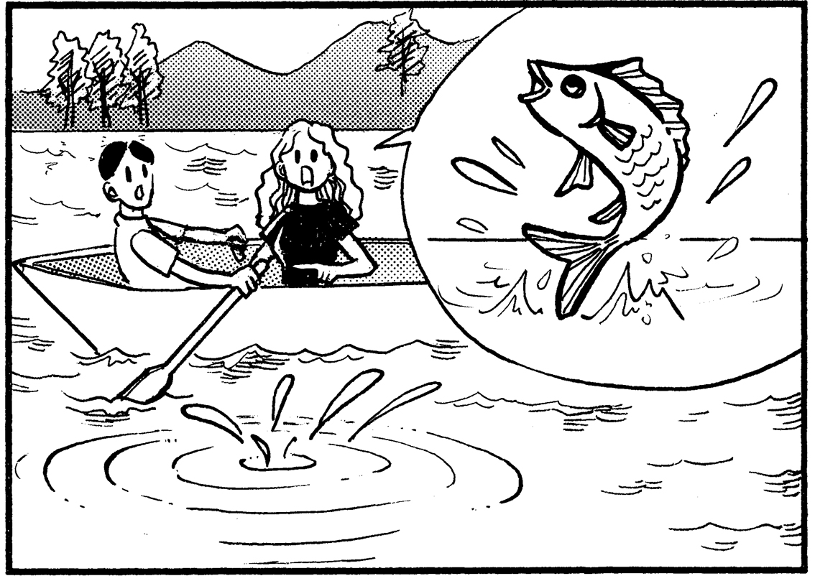
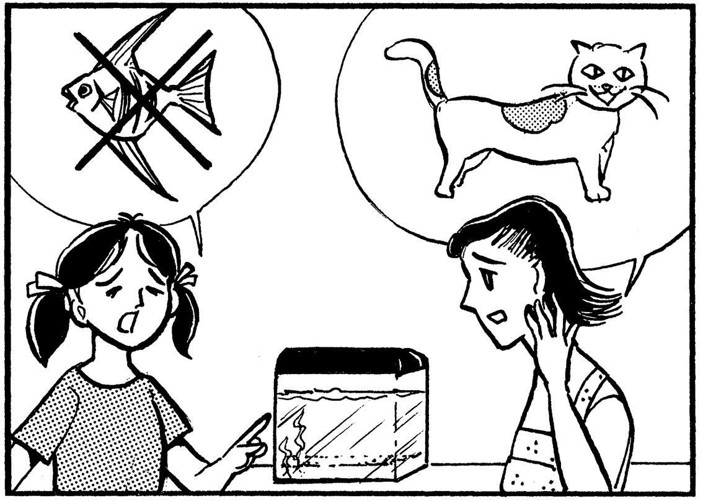
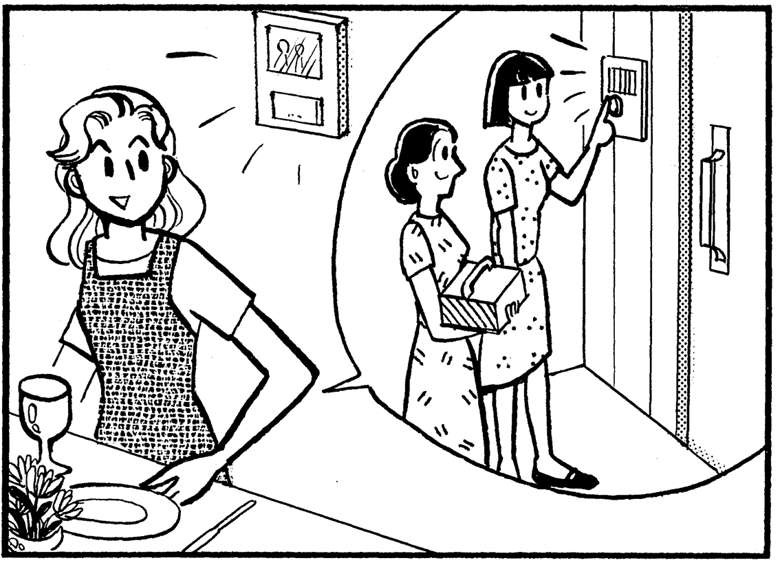
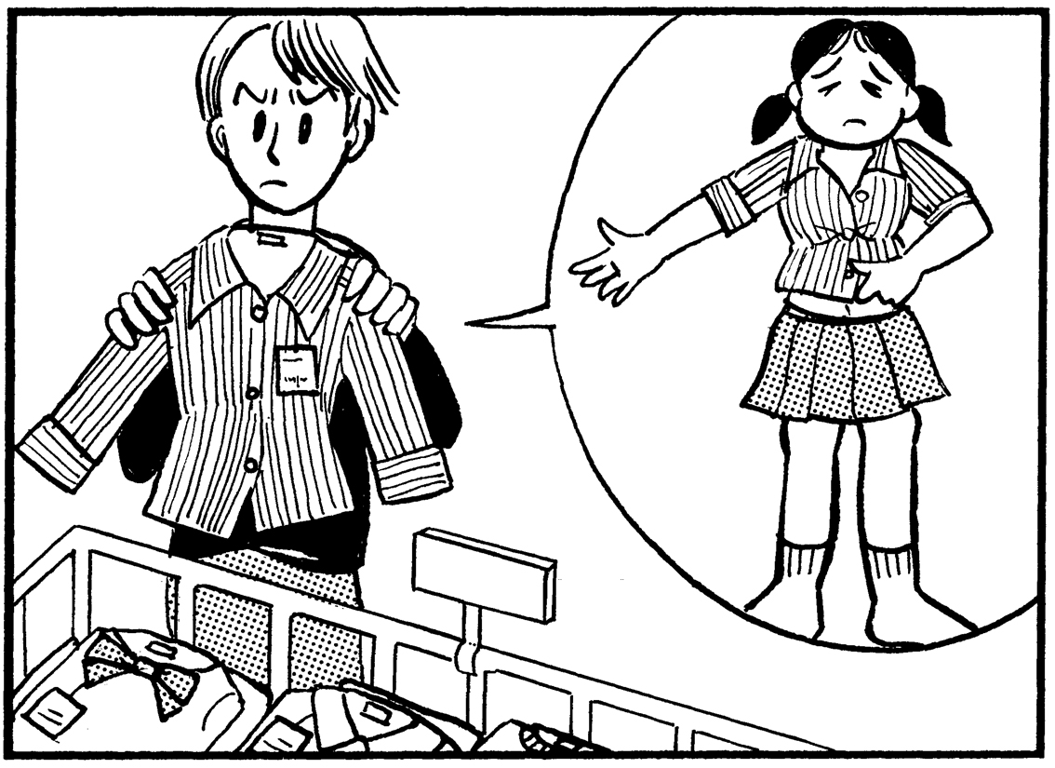
Plain form＋かもしれない might

Slide 25
Plain form＋かもしれない might
Example
You and your friend are looking at the scene.
X：どうしたんでしょうか。
Y：＿＿＿＿＿＿＿＿
(の)かもしれませんね。
えいがスターがいる
Giving an explanation
like んです
1
2
3

Slide 26
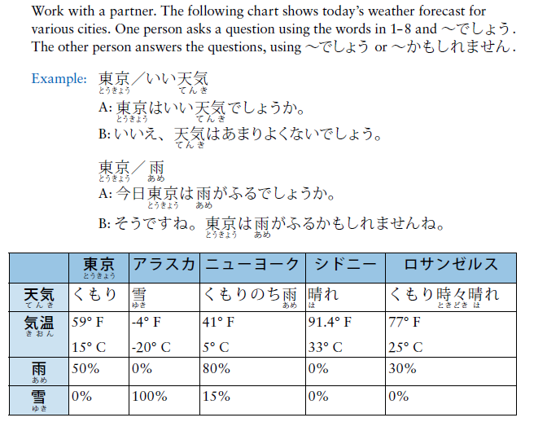
P212 Activity 2

Slide 27
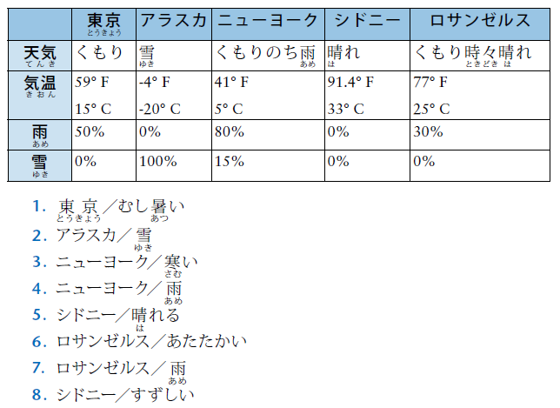
P212 Activity 2

Slide 28
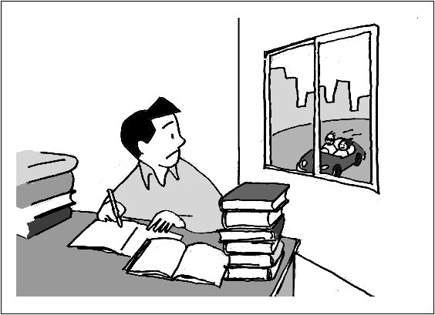
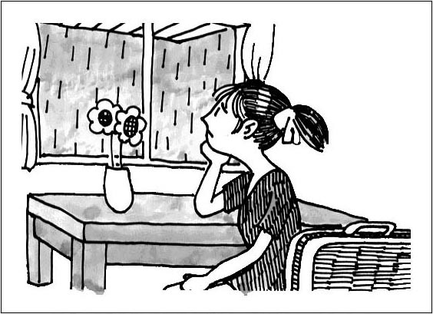
Plain form＋かな／かしら I wonder
～かな (I wonder) casual speech
明日も
あめかしら。
ドライブかな。
いいなあ。

Slide 29
Plain form＋かな／かしら I wonder
明日、雨がふるかな？
そうだね。ふるかもしれないね。

Slide 30
Plain form＋かな／かしら I wonder
明日も涼しいかな？
さあ、どうかな。
(I wonder that, too)

Slide 31
Plain form＋かな／かしら I wonder
A： 明日、雨ふるかな？
B： そうだね／そうね。
（そらがくもっているから）ふるかもしれないね。
B： さあ、どうかな。 “I wonder that, too”
１．Tomorrow / Rain? ２．Next month / lot of rain?
３．Now/ is raining? ４．Tokyo/ Hot?
５．Makino-sensei/ watches アバター
6. Tokumasu-sensei/ likes ブラッド・ピット
7. ???

